Slide 1
Brukerorientering i offentlig sektor
Gjermund Lanestedt
Daglig leder, Capto AS
Halvdagsseminar 24.09.24: En brukerorientert digital forvaltning - hva er det og hvordan gjør vi det?

Slide 2
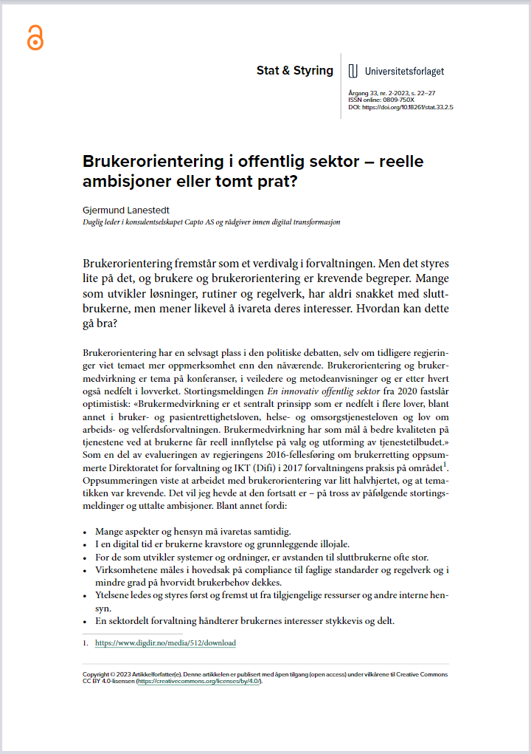

Slide 3

Brukerorientering er ambisjonen
Prinsippene om brukerorientering er blant annet inspirert av New Public Management-ideologien, og er også sterkt påvirket av digitaliseringen
Er etter hvert nedfelt i en rekke lover og regelverk. Fellesføringer til statlige etater om å ha fokus på brukerne, og at brukerne skal ha reell innflytelse
Regjeringens digitaliseringsstrategi og ambisjonene om sammenhengende tjenester til brukerne. Også stortingsmeldingen om innovasjon i offentlig sektor* satte brukeren i sentrum
Mange etater og tjenester har etablert brukerråd, brukerpaneler og andre mekanismer for å innhente brukerperspektiver
^{*)} Meld.St. 30 (2019-2020) En innovativ offentlig sektor – Kultur, ledelse og kompetanse
Notes:
…

Slide 4

Men som også er krevende
De som utvikler politikk, regelverk, systemer og ordninger har ofte stor avstand til tjenestene. Mange har aldri møtt eller sett brukerne de skal være orientert mot
Mye annet må ivaretas samtidig, slik som tilgjengelige ressurser, krav om likebehandling, forutsigbarhet mv. (som kanskje ikke tillater differensiering)
Regelverk utviklet for en svunnen tid og er lite digitaliseringsvennlig (les: tjenestene forblir tungvinte og lite brukervennlige)
Forvaltningen er organisert for å definere brukerinteresser stykkevis og delt. Er «brukeren i fokus» mulig i en sektorisert stat?
Det styres lite på brukerorientering. Det måles mye mer på etterlevelse av standarder og regelverk
Notes:
…

Slide 5

… forts.
Ledere er lite opptatt av brukerorientering, og det står svært lite om brukerorientering i lederplakater og i budskap som ledere eksponeres for
Etatene ser ikke sin rolle i brukernes økosystem, og det er forvirring rundt brukerbegrepet som sådan
Mange synes det er krevende å vite hvilke brukergrupper som skal prioriteres – gitt begrensede ressurser. Dette gjelder også i utviklingen av digitale tjenester
I en digital tid er brukerne mer illojale og finner fort andre løsninger
Notes:
Kulepunkt 3: jf. også diskurs om digitalt utenforskap og tiltak for å sikre digital inkludering (ref.

Slide 6
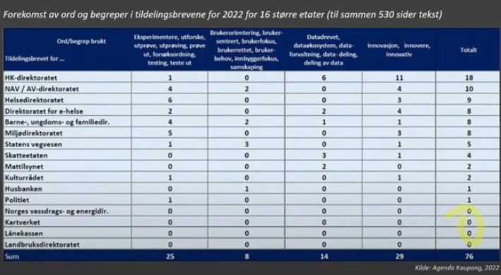
Nedslående tall (2022)
Notes:
En enkel tekstanalyse av 16 tilfdelingsbrev for 2022.

Slide 7

Noen erfaringer som konsulent
Ofte stor avstand mellom kartlagte brukerbehov og de tjenester som faktisk tilbys (jf. kartleggingsverktøy i livshendelsen «Alvorlig sykt barn»)
Svært lite samskaping i tjenesteutviklingen, men det finnes unntak
Kanalvalg med internt fokus: mange etater og tjenester har gjort seg helt utilgjengelige for brukerne
Smidigbevegelsen og produktorganiseringen – et litt geriljapreget forsøk på å lytte mer til brukerne
Førstelinja sin mulighet til fleksibilitet og gode møter med brukerbehov: har tillitsreformen gjort noen forskjell?
Holdningene hos ansatte er også et tema
Notes:
Om tillitsreform: fortsatt veldig utbredt med tydelige begrensninger og mye kontroll
Holdninger til brukerne hos medarbeidere som må være gatekeepere og hindre overforbruk av offentlige «gratis»-tjenester

Slide 8

Råd til offentlig sektor om veien videre
Tenk utenfra og inn – og hvem dere er til for. Samarbeid med andre og tenk på at brukerne ofte vil oppfatte offentlig sektor som én aktør!
Skaff til veie brukerinnsikt tidligere. Bruk tverrfaglig kompetanse og designtilnærming til å definere samfunnsproblem og behov
Involver mer i tjenesteutviklingen. Ikke bare brukerundersøkelser i ettertid, men la brukerne påvirke mye tidligere: hva trenger de?
Men fokuser ikke FOR mye på spesifikke behov i hver enkelt tjeneste. Fragmentering kan gi suboptimalisering og en lite brukervennlig helhet
Bruk digitaliseringen til å øke tilgjengeligheten, ikke til å redusere den!
Notes:
Kulepunkt 3: Heller ikke bare brukertest av halvferdige løsninger – når mye allerede er bestemt!
Kulepunkt 4: God digitalisering kan bety å unngå å eksponere for brukerne og heller tenke automatisering! Jf. også Singapore med flere tusen apper utviklet av offentlig sektor.

Slide 9
Gjermund Lanestedt
gjermund@capto.no

